Slide 2
Att vinna Osynliga Jobb med SEO & ATS rekrytering

Slide 3
Vad innebär SEO för jobbsökningen?
SEO står för Search Engine Optimization, det vill säga Sökordsoptimering / sökmotoroptimering.
En SEO-analys innebär att vi tar reda på vad rekryterare och arbetsgivare använder för ord för att hitta din kompetens.
Du optimerar dina chanser att bli hittad.
Öppnar dörrarna till de rätta Osynliga Jobben

Slide 4
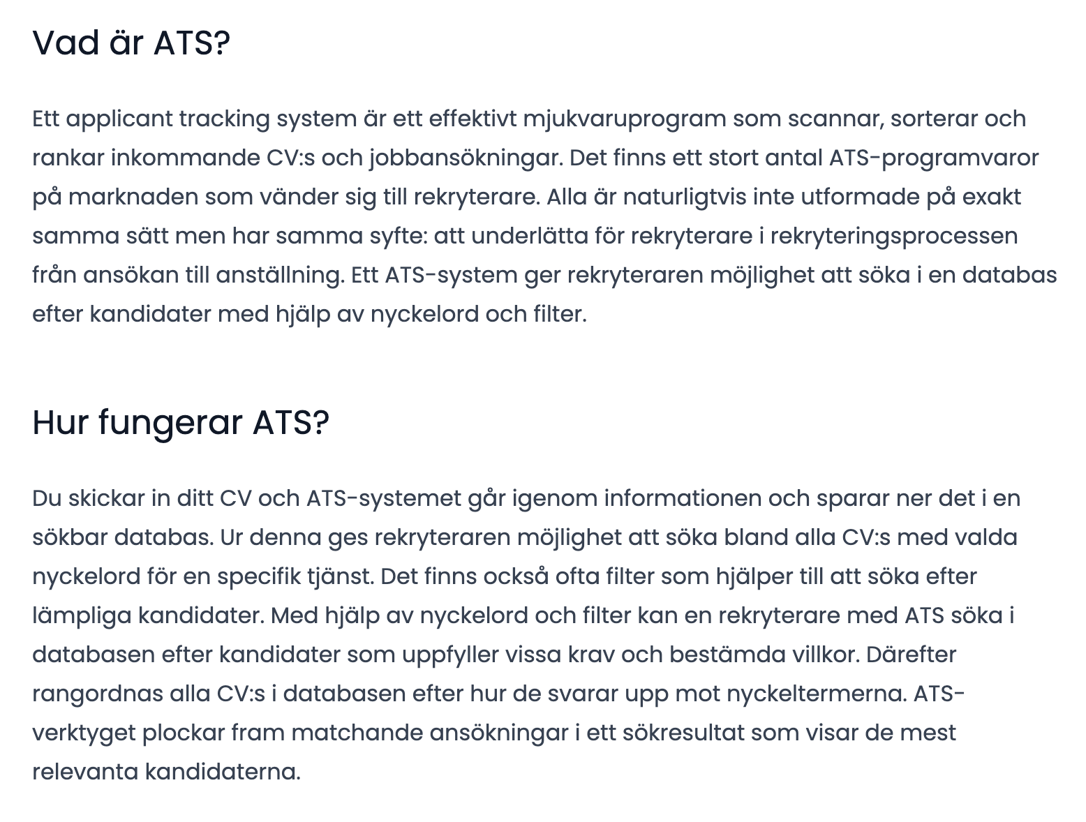
Vad är ATS kopplat till jobbsökning?

Slide 5
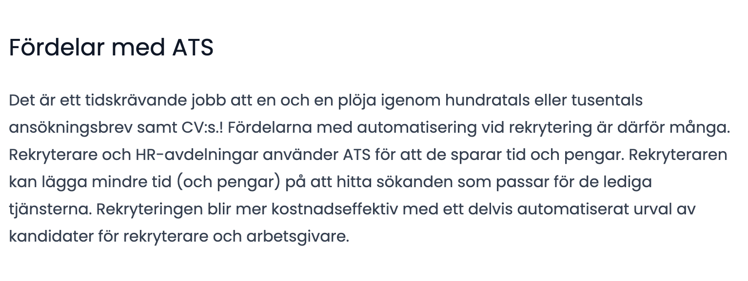
Fördelar med ATS

Slide 6
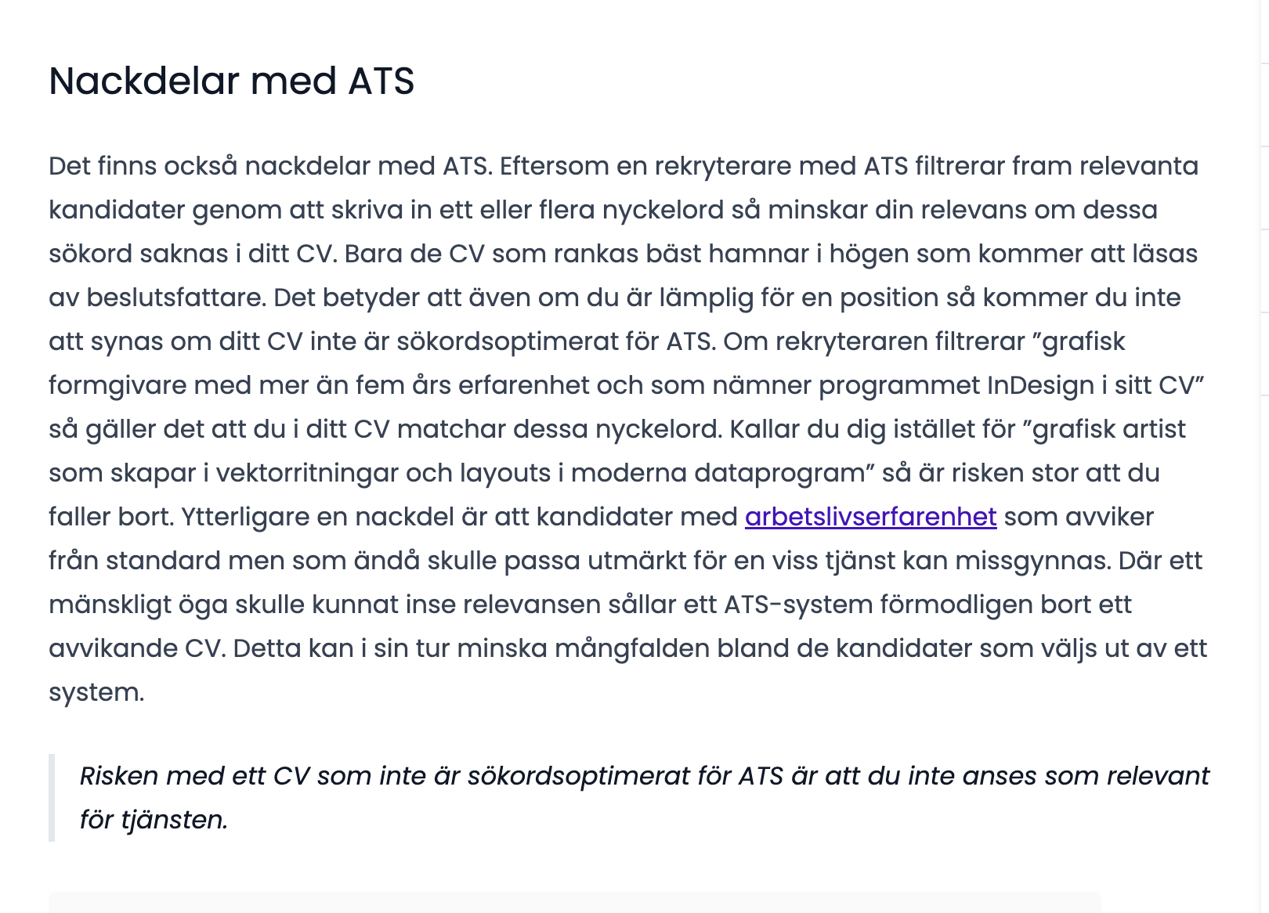
Nackdelar med ATS

Slide 7
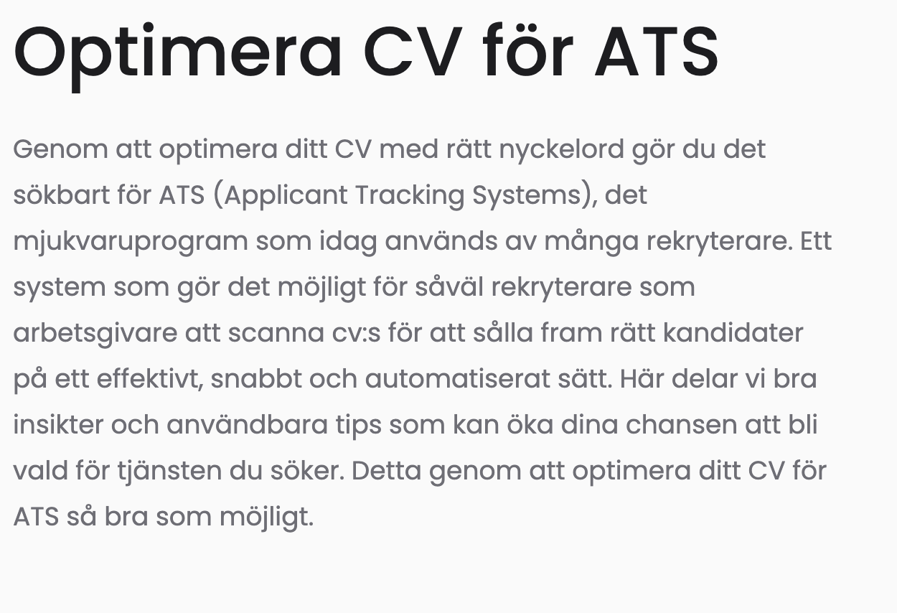
1. Gruppövning: optimera CV för ATS
Läs artikeln:
https://www.jobseeker.com/sv/cv/artiklar/ats-optimera-cv
Besvara frågan i grupp:
Vilka är stegen för att optimera CV för ATS?
Presentation i storgrupp

Slide 8
2. Gruppövning: Ta fram minst 1 optimerat sökord för varandra
Ta fram minst 1 optinerat sökord för varandra
Mät av ordets relevans på Indeed
Motivera valet av optimerat ord
Presentation i storgrupp

Slide 9
Tips: Manual med 9 steg
Manual för att vinna över roboten i 9 steg:
1. Innan du laddar upp ditt CV i Teamtailor eller en annan ATS så behöver du inkludera ditt fullständiga namn och den aktuella tjänsten du söker till i filnamnet. T.ex Namn_Lager_CV
2. Skicka dina filer i antingen PDF- eller Word-format. Båda versionerna läses av en ATS. För att vara på den säkra sidan är det bäst att köra PDF för att undvika formatändringar.
3. Välj Arial typsnittet för maximal effekt.
4. Om du har sökt andra tjänster hos företaget tidigare gå tillbaka och ta bort dem helt från din portal. ATS kommer visa för rekryteraren dina tidigare ansökningar.
5. Lämna sidhuvudet och sidfoten tomma. ATS är mer benägna att känna igen innehåll i sidans brödtext (inklusive ditt namn och adress).
6. Använd vanliga terminologier som “Kompetenser” och “Arbetslivserfarenhet” än andra benämningar.
7. Ha endast med text och inte bilder, diagram, punkter eller andra symboler. Det läses inte av ATS och kan ändra själva CV.
8. Första halvan av sidan så ska du ha med hårda färdigheter som t.ex kompetens, certifikat, språk. Tips är att använda nyckelord i ditt CV som finns i arbetsbeskrivningen. Nyckelord som förekommer mer ska du ta med. Det hjälper ditt CV att gå vidare till en rekryterare.
9. Bonus: Ladda upp ditt CV istället för att kopiera och klistra in innehållet.”

Slide 10
Tips: Mall för ATS anpassat CV
https://cvkungen.se/blog/ats-optimera-dina-ansokningshandlingar-skapa-ett-perfekt-cv

Slide 11
TIPS! 100 knack ger 10 snack som ger 2-3 TACK
8
Om du söker 100 jobb
Kommer du på 10 intervjuer
Kommer du på 10 intervjuer får du 2-3 jobberbjudanden
Ligger du bra på antal intervjuer har du bra CV och PB
Ligger du på färre jobberbjudanden behöver du pitch – och intervjuträning
Har du svårt att hitta antal jobb per månad behöver du bredda ditt sökande med sökordanalys (SEO)
TIPS!
Resultat: 20 sökta jobb i månanden ger 2 till 3 TACK på cirka ett halvår.
Osynliga Jobb Sverige www.osynligajobb.se

